Slide 1
ALISON LOPES CARNEIRO NÚMERO USP: 9912104 MEMES II PROFESSOR: MARCOS CÂMARA

Slide 2
Por que é importante o ensino de música? Considerações sobre as funções da música na sociedade e na escola
JÚLIA MARIA HUMMES

Slide 3
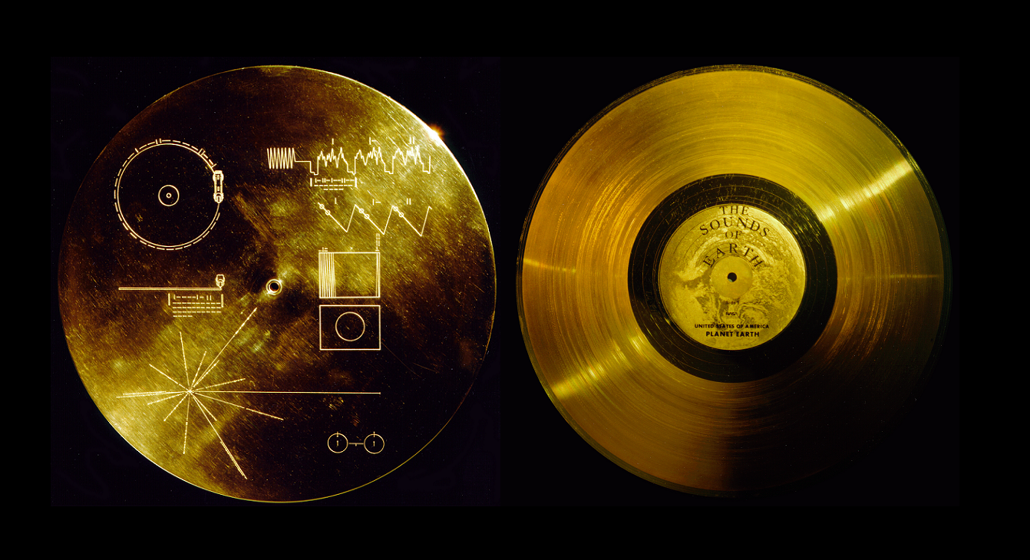
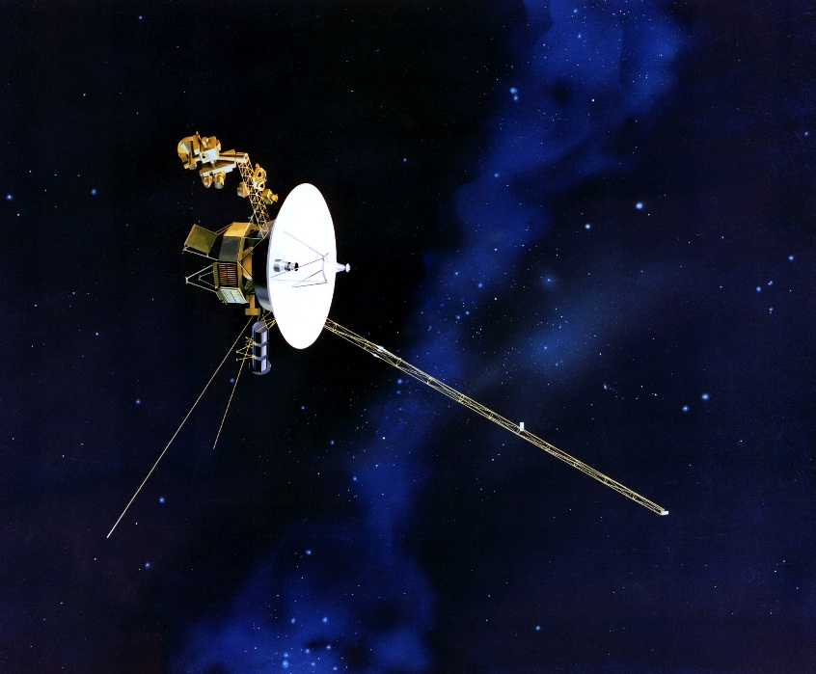
A música está em todos os lugares:
Terra, Mar, Céu e Espaço com a sonda Voyager
(levando música á 22.620.939.264 KM de distancia da terra)
Locais variados, funções variadas!

Slide 4
A chegada de um novo mundo, trouxe também uma nova abordagem pedagógica musical Merriam: “USO” É DIFERENTE DE “FUNÇÃO”

Slide 5
Allan Merriam (1923 – 1980)

Slide 6
As 10 Funções da Música, por Merriam: 1º Expressão Emocional; 2º Prazer Estético; 3º Divertimento e entretenimento; 4º Comunicação; 5º representação Simbólica;

Slide 7
6º Reação Física; 7º Impor conformidade às normas sociais; 8º Validação das Instituições Sociais e dos Rituais Religiosos; 9º Contribuição para continuidade e estabilidade da cultura. 10º Contribuição para a integração da sociedade

Slide 8
Análises de outros autores
Freire;
Swanwick

Slide 9
Na escola: funções atribuídas à música

Slide 10
REFERÊNCIAS:
PINTO, TIAGO DE OLIVEIRA. “Som e música. Questões de uma Antropologia Sonora”. Disponível em: https://www.scielo.br/scielo.php?script=sci_arttext&pid=S0034-77012001000100007>. Acesso em: 14/10/2020.
VOYAGER, Mission Status - NASA. Disponível em: <https://voyager.jpl.nasa.gov/mission/status/>.
Acesso em: 14/10/2020
HUMMES, Júlia Maria. “Por que é importante o ensino de música: Considerações sobre as funções da música na sociedade e na escola - Revista da ABEM, n. 11, setembro 2004. pp 17-25

